Slide 1

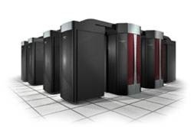
Параллельное программирование
Умножение матриц
Е.А. Иванов Базовая кафедра цифровой экономики ИРИО 2023

Slide 2
Содержание
Умножение матрицы на вектор
Умножение матриц
Блочные алгоритмы умножения матриц
Алгоритмы Фокса и Кэннона

Slide 3
Умножение матрицы на вектор
Операция умножения матриц является одной из основных задач матричных вычислений
Матричные операции представляют собой классическую область применения параллельных вычислений

Slide 4
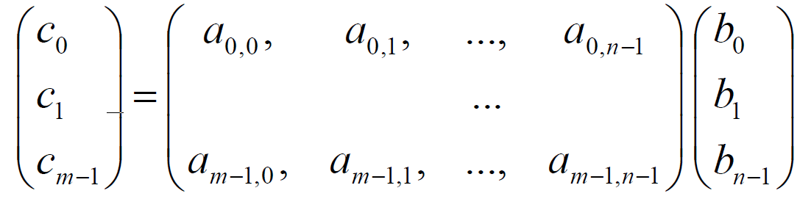
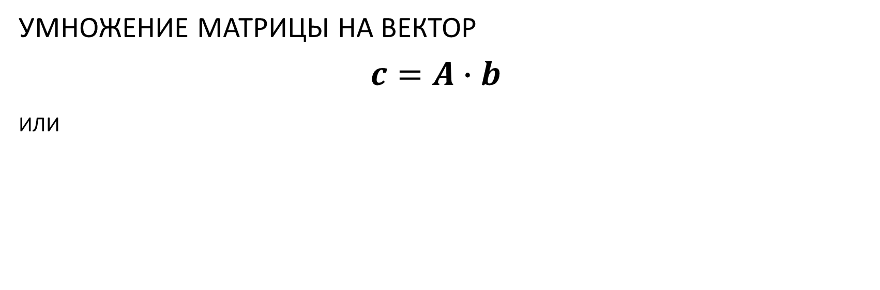
Умножение матрицы на вектор
Умножение матрицы на вектор
$$c=A∙b$$
или

Slide 5
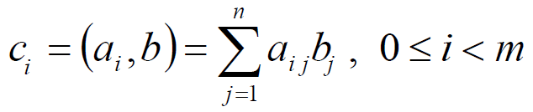
Умножение матрицы на вектор
Задача умножения матрицы на вектор может быть сведена к выполнению m независимых операций умножения строк матрицы A на вектор b

Slide 6
Умножение матрицы на вектор
Последовательный алгоритм
for (i = 0; i < m; i++)
{
c[i] = 0;
for (j = 0; j < n; j++)
{
c[i] += A[i][j]*b[j]
}
}
Для выполнения матрично-векторного умножения необходимо выполнить m операций вычисления скалярного произведения
Трудоемкость вычислений имеет порядок O(mn)
O - асимптотическая оценка для алгоритма (количество операций)

Slide 7
Умножение матрицы на вектор
В основу организации параллельных вычислений может быть положен принцип распараллеливания по данным

Slide 8
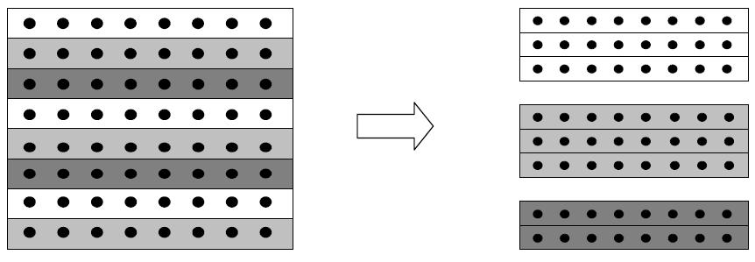
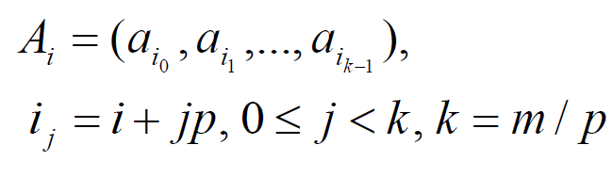
Умножение матрицы на вектор
Способы распределения данных: ленточная схема
Чередующееся горизонтальное разбиение
m – число базовых подзадач (строк)
p – число процессоров
0
1
2
3
4
5
6
7
0
3
6
1
4
7
2
5

Slide 9
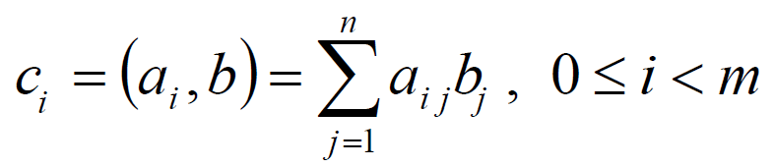
Умножение матрицы на вектор
При ленточном разбиении базовой подзадачей параллельного алгоритма будет - операция скалярного умножения одной строки матрицы на вектор.
Базовая подзадача для выполнения вычисления должна содержать строку матрицы А и копию вектора b.
После завершения вычислений каждая базовая подзадача будет содержать один из элементов вектора результата c

Slide 10
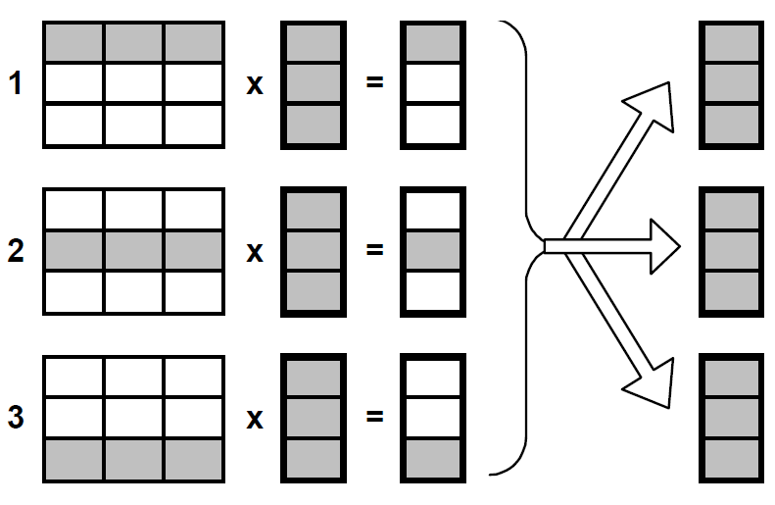
Умножение матрицы на вектор
Для объединения результатов расчетов и получения полного вектора c на каждом из процессоров вычислительной системы необходимо выполнить операцию обобщенного сбора данных
1
2
3

Slide 11
Умножение матрицы на вектор
Если число процессоров p меньше числа базовых подзадач m (p<m), базовые подзадачи могут быть укрупнены с тем, чтобы каждый процессор выполнял несколько операций умножения строк матрицы А и вектора b. В этом случае, по окончании вычислений каждая базовая подзадача будет содержать набор элементов результирующего вектора с

Slide 12
Умножение матрицы на вектор
Распределение подзадач между процессорами вычислительной системы может быть выполнено с учетом возможности эффективного выполнения операции обобщенного сбора данных

Slide 13
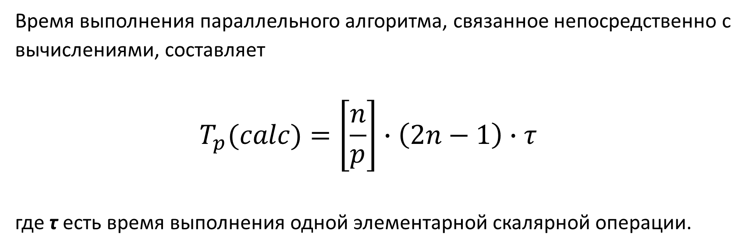
Умножение матрицы на вектор
Время выполнения параллельного алгоритма, связанное непосредственно с вычислениями, составляет
$$T_{p}(calc)=\left[\frac{n}{p}\right]∙\left(2n−1\right)∙τ$$
где τ есть время выполнения одной элементарной скалярной операции.

Slide 14
Умножение матрицы на вектор
Для распараллеливания данного алгоритма с помощью OpenMP достаточно для главного цикла добавить директиву
#pragma omp parallel for
Аналогичным образом можно разбить задачу на подзадачи по столбцам

Slide 15
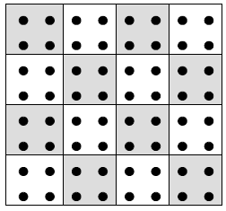
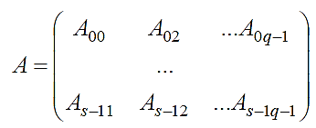
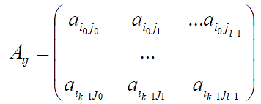

Умножение матрицы на вектор
Способы распределения данных: блочная схема
предполагается, что количество процессоров p = s·q, количество строк матрицы является кратным s, а количество столбцов – кратным q, то есть m = k·s и l = n·q

Slide 16


Умножение матрицы на вектор
Базовая подзадача определяется на основе вычислений, выполняемых над матричными блоками:
Подзадачи нумеруются индексами (i, j) располагаемыми в подзадачах матричных блоков
Подзадачи выполняют умножение содержащегося в них блока матрицы A на блок вектора b
Продолжение >>

Slide 17
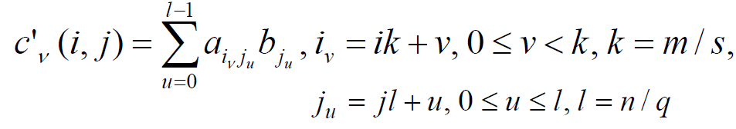
Умножение матрицы на вектор
После перемножения блоков матрицы A и вектора b каждая подзадача (i,j) будет содержать вектор частичных результатов c'(i,j),

Slide 18
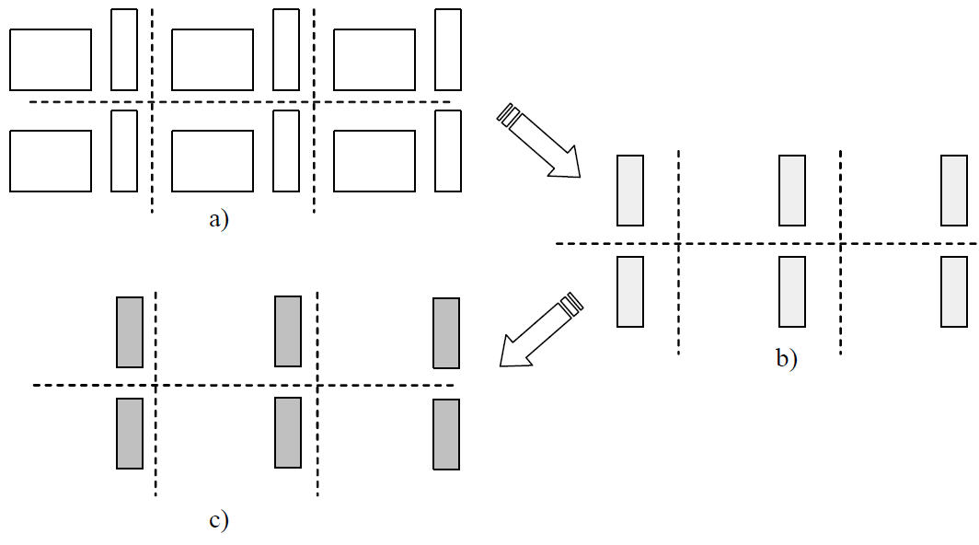
Умножение матрицы на вектор
организуем вычисления таким образом, чтобы при завершении расчетов вектор c располагался поблочно в каждой из вертикальных полос блоков матрицы A

Slide 19
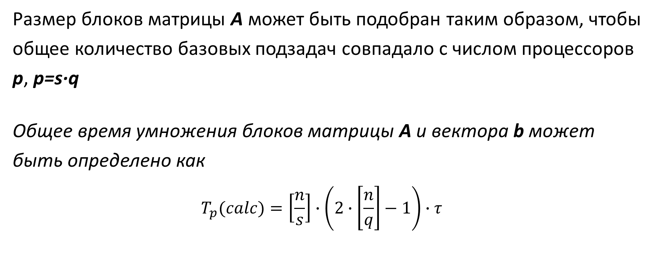
Умножение матрицы на вектор
Размер блоков матрицы А может быть подобран таким образом, чтобы общее количество базовых подзадач совпадало с числом процессоров p, p=s·q
Общее время умножения блоков матрицы А и вектора b может быть определено как
$$T_{p}(calc)=\left[\frac{n}{s}\right]∙\left(2∙\left[\frac{n}{q}\right]−1\right)∙τ$$

Slide 20
Умножение матриц
Ленточная схема

Slide 21

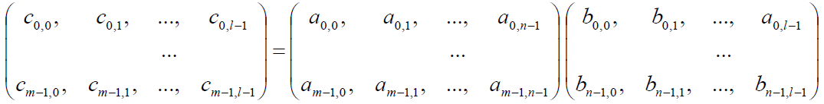
Умножение матриц
или

Slide 22
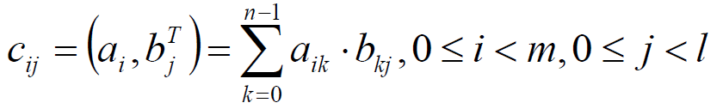
Умножение матриц
Задача умножения матриц может быть сведена к выполнению m·n независимых операций умножения строк матрицы A на столбцы матрицы B

Slide 23
Умножение матриц
Последовательный алгоритм
double MatrixA[Size][Size];
double MatrixB[Size][Size];
double MatrixC[Size][Size];
int i,j,k;
...
for (i = 0; i < Size; i++){
for (j = 0; j < Size; j++){
MatrixC[i][j] = 0;
for (k = 0; k < Size; k++)
MatrixC[i][j] = MatrixC[i][j] + MatrixA[i][k]*MatrixB[k][j];
}
}
при выполнении одной итерации внешнего цикла (цикла по переменной i) вычисляется одна строка результирующей матрицы
для вычисления всех элементов матрицы С размером n*n необходимо выполнить n² * ( 2 n - 1 ) скалярных операций и затратить время T1 = n² * ( 2 n - 1 ) * t, где t есть время выполнения одной элементарной скалярной операции.

Slide 24
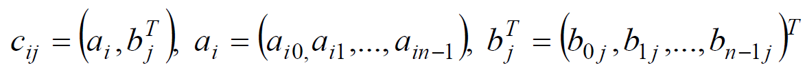
Умножение матриц
Для построения параллельного алгоритма в качестве базовой подзадачи можно выделить процедуру вычисления одного из элементов матрицы С
При таком подходе количество базовых подзадач равно n² – является избыточным!
Поэтому в качестве базовой подзадачи лучше выбрать процедуру вычисления всех элементов одной из строк матрицы C, в данном случае количество подзадач будет равно n.

Slide 25
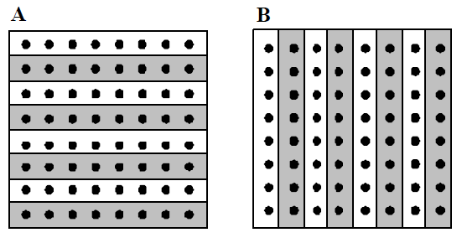
Умножение матриц
Ленточная схема
(разбиение матрицы A по строкам и матрицы B по столбцам)
Если число процессоров p меньше числа базовых подзадач n (p<n), базовые подзадачи могут быть укрупнены с тем, чтобы каждый процессор вычислял несколько строк результирующей матрицы С

Slide 26
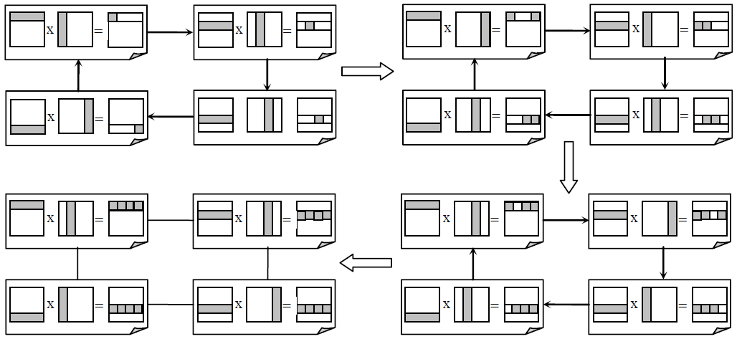
Умножение матриц
Схема информационного взаимодействия

Slide 27
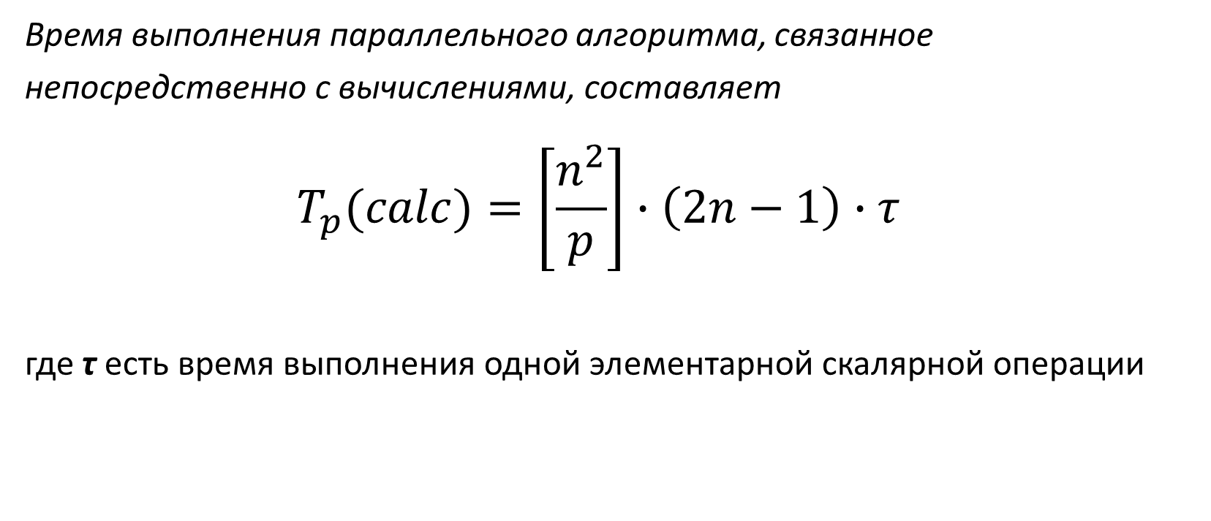
Умножение матриц
Время выполнения параллельного алгоритма, связанное непосредственно с вычислениями, составляет
$$T_{p}(calc)=\left[\frac{n^{2}}{p}\right]∙\left(2n−1\right)∙τ$$
где τ есть время выполнения одной элементарной скалярной операции

Slide 28
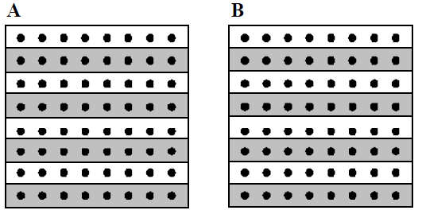
Умножение матриц
Другой возможный вариант распределения данных состоит в разбиении матриц A и B по строкам

Slide 29
Умножение матриц
При построении параллельных способов выполнения матричного умножения наряду с рассмотрением матриц в виде наборов строк и столбцов широко используется блочное представление матриц
Рассмотрим более подробно данный способ организации вычислений
В этом случае не только результирующая матрица, но и матрицы-аргументы матричного умножения разделяются между потоками параллельной программы на прямоугольные блоки. Такой подход позволяет добиться большей локализации данных и повысить эффективность использования кэш памяти

Slide 30
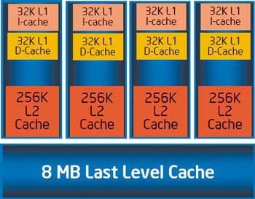
КЭШ-ПАМЯТЬ ПРОЦЕССОРА
Современные процессоры, оснащены кэшем, который состоит, как правило, из 2–х или 3-х уровней

Slide 31
КЭШ-ПАМЯТЬ ПРОЦЕССОРА
Кэш память первого уровня (L1) - самый быстрый, но по объему меньший, чем у остальных. С ним напрямую работает ядро процессора. Кэш память 1-го уровня имеет наименьшую латентность (время доступа).
Кэш память второго уровня (L2) – объем этой памяти значительно больше, чем кэш память первого уровня.
Кэш память третьего уровня (L3) – кэш память с большим объемом и более медленная чем L2.

Slide 32
КЭШ-ПАМЯТЬ ПРОЦЕССОРА
В классическом варианте существовало 2 уровня кэш-памяти – 1-ий и второй уровень. 3-ий уровень по организации отличается от кэш памяти 2-ого уровня.
Если данные не обрабатываются или процессор должен обработать срочные данные, то для освобождения кэш памяти 2-ого уровня данные перемещаются в кэш память 3-го уровня.
Кэш память L3 больше по размеру, однако, и медленнее, чем L2 (шина между L2 и L3 более узкая, чем шина между L1 и L2), но все же её скорость, выше скорости оперативной памяти.

Slide 33
Умножение матриц
При блочном способе разделения данных исходные матрицы А, В и результирующая матрица С представляются в виде наборов блоков.
Для более простого изложения следующего материала будем предполагать, что все матрицы являются квадратными размера n×n, количество блоков по горизонтали и вертикали являются одинаковым и равным q (т. е. размер всех блоков равен k×k, k = n/q).

Slide 34
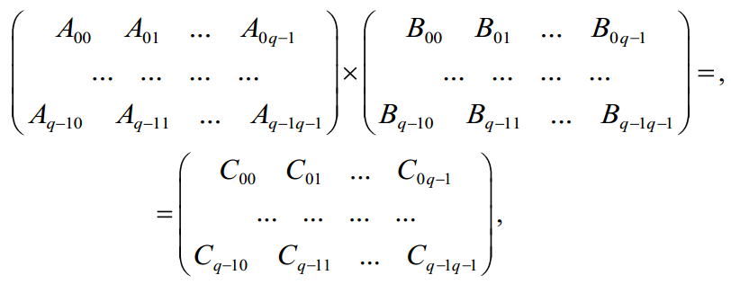
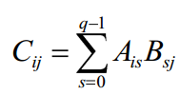
Умножение матриц
При таком представлении данных операция матричного умножения матриц А и B в блочном виде может быть представлена следующим образом:
где каждый блок C_{ij} матрицы C определяется в соответствии с выражением

Slide 35
Умножение матриц
При блочном разбиении данных для определения базовых подзадач естественным представляется взять за основу вычисления, выполняемые над матричными блоками.
С учетом сказанного определим базовую подзадачу как процедуру вычисления всех элементов одного из блоков матрицы С.
Для выполнения всех необходимых вычислений базовым подзадачам должны быть доступны соответствующие наборы строк матрицы A и столбцов матрицы B.

Slide 36
Умножение матриц
Широко известны параллельные алгоритмы умножения матриц, основанные на блочном разделении данных, ориентированные на многопроцессорные вычислительные системы с распределенной памятью.
При разработке алгоритмов, ориентированных на использование параллельных вычислительных систем с распределенной памятью, следует учитывать, что размещение всех требуемых данных в каждой подзадаче (в данном случае – размещение в подзадачах необходимых наборов строк матрицы А и столбцов матрицы В) неизбежно приведет к дублированию и к значительному росту объема используемой памяти.

Slide 37
Умножение матриц
Как результат, вычисления должны быть организованы таким образом, чтобы в каждый текущий момент времени подзадачи содержали лишь часть необходимых для проведения расчетов данных, а доступ к остальной части данных обеспечивался при помощи передачи сообщений.
К числу алгоритмов, реализующих описанный подход, относятся алгоритм Фокса (Fox) и алгоритм Кэннона (Cannon).
Отличие этих алгоритмов состоит в последовательности передачи матричных блоков между процессорами вычислительной системы.

Slide 38
Умножение матриц
При выполнении параллельных алгоритмов на системах с общей памятью передача данных между процессорами не требуется.
Различия между параллельными алгоритмами в этом случае состоят в порядке организации вычислений над матричными блоками.

Slide 39
Умножение матриц
Блочное разбиение
За основу параллельных вычислений для матричного умножения при блочном разделении данных принимается подход, при котором базовые подзадачи отвечают за вычисления отдельных блоков матрицы C и при этом подзадачи на каждой итерации расчетов обрабатывают только по одному блоку исходных матриц A и B.
Для нумерации подзадач будем использовать индексы размещаемых в подзадачах блоков матрицы C, т. е. подзадача (i,j) отвечает за вычисление блока C_{ij} – тем самым, набор подзадач образует квадратную решетку, соответствующую структуре блочного представления матрицы C.

Slide 40
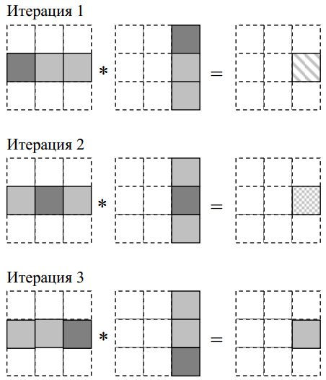
Умножение матриц
Для вычисления блока результирующей матрицы поток должен выполнить умножение горизонтальной полосы матрицы А на вертикальную полосу матрицы В. Организуем поблочное умножение полос. На каждой итерации i алгоритма i-й блок полосы матрицы A умножается на i-й блок полосы матрицы B; результат умножения блоков прибавляется к блоку результирующей матрицы.
Количество итераций определяется размером блочной решетки.

Slide 41
Умножение матриц
В рассмотренной схеме параллельных вычислений количество блоков может варьироваться в зависимости от выбора размера блоков – эти размеры могут быть подобраны таким образом, чтобы общее количество базовых подзадач совпадало с числом вычислительных элементов p. Так, в наиболее простом случае, когда число вычислительных элементов представимо в виде p = σ² (т. е. является полным квадратом) можно выбрать количество блоков в матрицах по вертикали и горизонтали, равным σ
(т. е. q = σ).

Slide 42

Умножение матриц
Такой способ определения количества блоков приводит к тому, что объем вычислений в каждой подзадаче является одинаковым и, тем самым, достигается полная балансировка вычислительной нагрузки между вычислительными элементами.
В случае, когда число вычислительных элементов не является полным квадратом, число базовых подзадач π = q·q должно быть по крайней мере кратно числу вычислительных элементов.
Вычислительная сложность блочного алгоритма составляет:

Slide 43
Умножение матриц
Программная реализация
Согласно вычислительной схеме блочного алгоритма умножения матриц, на каждой итерации алгоритма каждый поток параллельной программы выполняет вычисления над матричными блоками.
Номер блока, который должен обрабатываться потоком в данный момент, вычисляется на основании положения потока в «решетке потоков» и номера текущей итерации.

Slide 44
Умножение матриц
Для определения числа потоков, которые будут использоваться при выполнении операции матричного умножения, введем переменную ThreadNum
Установим число потоков в значение ThreadNum при помощи функции omp_set_num_threads
Как следует из описания параллельного алгоритма, число потоков должно являться полным квадратом, для того, чтобы потоки можно было представить в виде двумерной квадратной решетки. Определим размер «решетки потоков» GridSize и размер матричного блока BlockSize

Slide 45
Умножение матриц
Для определения идентификатора потока воспользуемся функцией omp_get_thread_num, сохраним результат в переменной ThreadID. Чтобы определить положение потока в решетке потоков, введем переменные RowIndex и ColIndex.
Номер строки потоков, в котором расположен данный поток, есть результат целочисленного деления идентификатора потока на размер решетки потоков.
Номер столбца, в котором расположен поток, есть остаток от деления идентификатора потока на размер решетки потоков.

Slide 46
Умножение матриц
Для выполнения операции матричного умножения каждый поток вычисляет элементы блока результирующей матрицы.
Для этого каждый поток должен выполнить GridSize итераций алгоритма, каждая такая итерация есть умножение матричных блоков; итерации выполняются внешним циклом for по переменной iter.

Slide 47
Умножение матриц
Параллельный алгоритм
void ParallelResultCalculation(double* pAMatrix, double* pBMatrix, double* pCMatrix, int Size) {
int ThreadNum = 4;
int GridSize = int (sqrt((double)ThreadNum));
int BlockSize = Size/GridSize;
omp_set_num_threads(ThreadNum);
#pragma omp parallel
{
int ThreadID = omp_get_thread_num();
int RowIndex = ThreadID/GridSize;
int ColIndex = ThreadID%GridSize;
for (int iter=0; iter<GridSize; iter++)
{
for (int i = RowIndex*BlockSize; i < (RowIndex+1)*BlockSize; i++)
for (int j = ColIndex*BlockSize; j < (ColIndex+1)*BlockSize; j++)
for (int k = iter*BlockSize; k < (iter+1)*BlockSize; k++)
pCMatrix[i*Size+j] += pAMatrix[i*Size+k]*pBMatrix[k*Size+j];
}
} // pragma omp parallel
}

Slide 48
Умножение матриц
Блочный алгоритм, эффективно использующий кэш-память
В предыдущем алгоритме значительная доля времени умножения матриц тратится на многократное чтение элементов матриц A и B из оперативной памяти в кэш.
Для вычисления первого элемента строки результирующей матрицы необходимо прочитать в кэш все элементы первой строки матрицы A и первого столбца матрицы B, при этом, поскольку матрица B хранится в памяти построчно, то элементы одного столбца располагаются в оперативной памяти с некоторым интервалом; чтение одного элемента столбца из оперативной памяти в кэш приводит к считыванию целой линейки данных.

Slide 49
Умножение матриц
Таким образом, можно сказать, что в кэш считывается не один столбец матрицы B, а сразу несколько столбцов. Полоса матрицы B может быть настолько велика, что чтение «последних» элементов этой полосы ведет к вытеснению из кэш «первых» элементов строки матрицы А.
При вычислении второго элемента первой строки результирующей матрицы может произойти повторное чтение строки матрицы А и чтение второго столбца матрицы B.
Так как размер матрицы B может быть настолько большим, что матрица не может быть помещена в кэш процессора полностью, то при вычислении последних элементов строки результирующей матрицы и чтении в кэш элементов последних столбцов, элементы первых столбцов матрицы B будут вытеснены из кэша.

Slide 50
Умножение матриц
Далее, при вычислении элементов следующей строки результирующей матрицы элементы первых столбцов матрицы B необходимо будет снова загрузить в кэш.
Итак, если размер матриц составляет n×n элементов, то матрицы A и B могут переписываться n раз. Эта ситуация имеет место и в случае ленточного и блочного разбиения, если части матриц А и B не могут быть помещены в кэш полностью.
Такая организация работы с кэш не может быть признана эффективной.

Slide 51
Умножение матриц
Для организации алгоритма умножения матриц, который более эффективно использует кэш-память, воспользуемся разделением матриц на блоки.
В случае, когда необходимо посчитать результат матричного умножения С = A×B, и матрицы, участвующие в умножении, настолько велики, что не могут быть помещены в кэш полностью, то становится возможным разделить матрицы на несколько матричных блоков меньшего размера и воспользоваться идеей блочного умножения матриц для того, чтобы получить результат матричного умножения.

Slide 52
Умножение матриц
Разделение на блоки следует проводить таким образом, чтобы размер блока был настолько мал, что три блока, участвующие в умножении на данной итерации, возможно было поместить в кэш.
Если блоки матриц A и B могут быть помещены в кэш полностью, то при вычислении результата умножения матричных блоков не происходит многократного чтения элементов блока в кэш, и, следовательно, затраты на загрузку данных из оперативной памяти существенно сокращаются.

Slide 53
Умножение матриц
Последовательный алгоритм
Для реализации последовательного алгоритма умножения матриц, основанного на блочном разбиении матриц и ориентированного на максимально эффективное использование кэш, воспользуемся предыдущим алгоритмом
Отличие состоит лишь в том, что количество разбиений матриц теперь определяется не количеством потоков, а объемом кэш памяти.

Slide 54
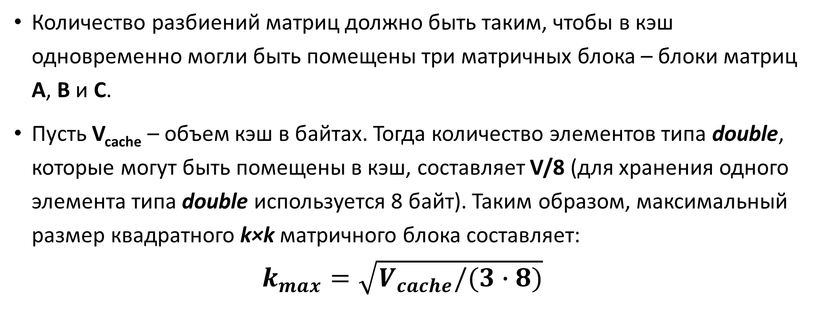
Умножение матриц
Количество разбиений матриц должно быть таким, чтобы в кэш одновременно могли быть помещены три матричных блока – блоки матриц А, B и С.
Пусть V_{cache} – объем кэш в байтах. Тогда количество элементов типа double, которые могут быть помещены в кэш, составляет V/8 (для хранения одного элемента типа double используется 8 байт). Таким образом, максимальный размер квадратного k×k матричного блока составляет:
$$k_{max}=\sqrt{V_{cache}/(3∙8)}$$

Slide 55
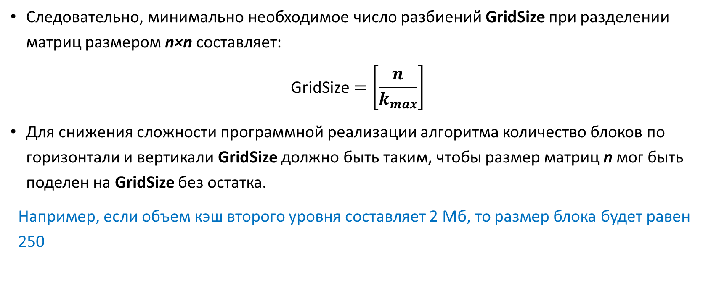
Умножение матриц
Следовательно, минимально необходимое число разбиений GridSize при разделении матриц размером n×n составляет:
$$\text{GridSize}=\left[\frac{n}{k_{max}}\right]$$
Для снижения сложности программной реализации алгоритма количество блоков по горизонтали и вертикали GridSize должно быть таким, чтобы размер матриц n мог быть поделен на GridSize без остатка.
Например, если объем кэш второго уровня составляет 2 Мб, то размер блока будет равен 250

Slide 56
Умножение матриц
Последовательный алгоритм
при использовании вычислительных систем с размером кэша, отличным от 2 Мб, следует варьировать параметр BlockSize таким образом, чтобы три матричных блока могли быть одновременно помещены в кэш.
void SerialResultCalculation (double* pAMatrix, double* pBMatrix, double* pCMatrix, int Size)
{
int BlockSize = 250;
int GridSize = int (Size/double(BlockSize));
for (int n=0; n<GridSize; n++)
for (int m=0; m<GridSize; m++)
for (int iter=0; iter<GridSize; iter++)
for (int i=n*BlockSize;i<(n+1)*BlockSize; i++)
for (int j=m*BlockSize;j<(m+1)*BlockSize; j++)
for (int k=iter*BlockSize; k<(iter+1)*BlockSize; k++)
pCMatrix[i*Size+j] += pAMatrix[i*Size+k] * pBMatrix[k*Size+j];
}

Slide 57
Умножение матриц
Параллельный алгоритм
Для распараллеливания представленного блочного алгоритма умножения матриц воспользуемся подходом, который основывается на предложениях, изложенных при рассмотрении ленточного и блочного алгоритмов. Пусть базовая подзадача (поток) отвечает за вычисление блока результирующей матрицы. Однако теперь, когда количество блоков определяется не количеством потоков, а объемом кэш памяти, число блоков может существенно превосходить число доступных потоков.
Проведем агрегацию вычислений – пусть каждый поток обеспечивает получение нескольких матричных блоков результирующей матрицы C.

Slide 58
Умножение матриц
Распределим между потоками параллельной программы итерации внешнего цикла (цикла по переменной n).
При таком распределении нагрузки на каждой итерации внешнего цикла поток последовательно выполняет поблочное умножение горизонтальной полосы матрицы А на вертикальные полосы матрицы В

Slide 59
Умножение матриц
Параллельный алгоритм
Можно отметить, что, несмотря на определенную логическую сложность рассмотренного алгоритма, его программная реализация не требует каких-либо значительных усилий.
void ParallelResultCalculation (double* pAMatrix, double* pBMatrix, double* pCMatrix, int Size)
{
int BlockSize = 250;
int GridSize = int (Size/double(BlockSize));
#pragma omp parallel for
for (int n=0; n<GridSize; n++)
for (int m=0; m<GridSize; m++)
for (int iter=0; iter<GridSize; iter++)
for (int i=n*BlockSize;i<(n+1)*BlockSize; i++)
for (int j=m*BlockSize;j<(m+1)*BlockSize; j++)
for (int k=iter*BlockSize; k<(iter+1)*BlockSize; k++)
pCMatrix[i*Size+j] += pAMatrix[i*Size+k] * pBMatrix[k*Size+j];
}

Slide 60
Умножение матриц
рассмотрим алгоритмы блочного умножения матриц Фокса и Кэннона
Использование данных алгоритмов характерно для систем с распределенной памятью

Slide 61
Умножение матриц
Алгоритм Фокса
Для организации параллельных вычислений при блочном представлении матриц предположим, что процессоры образуют логическую прямоугольную решетку размером k×k (обозначим через p_{ij} процессор, располагаемый на пересечении i строки и j столбца решетки).

Slide 62
Умножение матриц
Алгоритм Фокса
Основные положения параллельного метода, известного как алгоритм Фокса (Fox), состоят в следующем:
каждый из процессоров решетки отвечает за вычисление одного блока матрицы C
в ходе вычислений на каждом из процессоров p_{ij} располагается четыре матричных блока:
блок C_{ij} матрицы C, вычисляемый процессором;
блок A_{ij} матрицы A, размещенный в процессоре перед началом вычислений;
блоки A_{ij}’ , B_{ij}’ матриц A и B, получаемые процессором в ходе выполнения вычислений.

Slide 63
Умножение матриц
Алгоритм Фокса
Выполнение параллельного метода включает
этап инициализации, на котором на каждый процессор p_{ij} передаются блоки A_{ij}, B_{ij} и обнуляются блоки C_{ij} на всех процессорах
этап вычислений, на каждой итерации l, 1≤ l ≤k, которого выполняется:
для каждой строки i, 1 ≤ i ≤ k , процессорной решетки блок A_{ij} процессора p_{ij} пересылается на все процессоры той же строки i ; индекс j, определяющий положение процессора p_{ij} в строке, вычисляется по соотношению j = (i + l −1) % k +1

Slide 64
Умножение матриц
Алгоритм Фокса
полученные в результате пересылок блоки A_{ij}’ , B_{ij}’ каждого процессора p_{ij} перемножаются и прибавляются к блоку C_{ij}, C_{ij} = C_{ij} + A_{ij}’ × B_{ij}’
блоки B_{ij}’ каждого процессора p_{ij} пересылаются процессорам p_{ij}, являющимися соседями сверху в столбцах процессорной решетки (блоки процессоров из первой строки решетки пересылаются процессорам последней строки решетки).

Slide 65
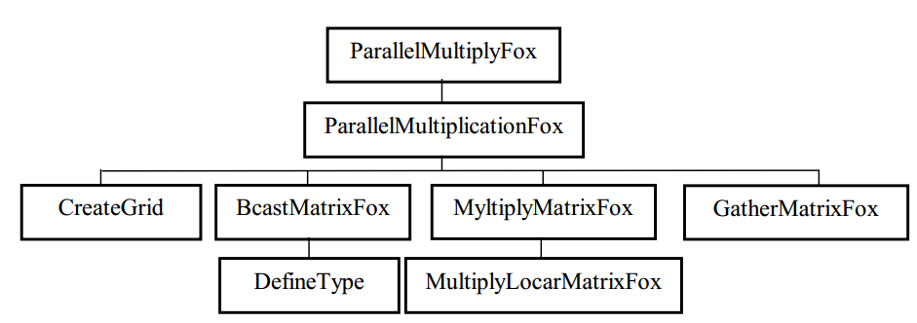
Умножение матриц
Алгоритм Фокса
Схема вызовов функций в программе, реализующей метод Фокса

Slide 66
Умножение матриц
Алгоритм Фокса
Управляющий процессор (процессор 0) выполняет:
создание топологии "решетка" (функция CreateGrid);
создание производного типа – "блок матрицы" (функция DefineType) и пересылку блоков на соответствующие процессоры в топологии "решетка" (функция BcastMatrixFox);
выполнение итераций параллельного перемножения матриц (функция MultiplyMatrixFox);
сбор результатов (перемноженных блоков) от всех процессоров (функция GatherMatrixFox).

Slide 67
Умножение матриц
Алгоритм Фокса
Функциональные процессоры выполняют:
создание топологии "решетка" (функция CreateGrid);
создание производного типа блок матрицы (функция DefineType);
прием от процессора 0 соответствующих блоков матриц (функция BcastMatrixFox);
выполнение итераций параллельного перемножения матриц (функция MultiplyMatrixFox);
передача результата (перемноженного блока) на управляющий процессор.

Slide 68
Умножение матриц
Алгоритм Кэннона
Отличие алгоритма Кэннона от метода Фокса состоит в изменении схемы начального распределения блоков перемножаемых матриц между процессорами вычислительной системы.
Начальное расположение блоков в алгоритме Кэннона подбирается таким образом, чтобы располагаемые блоки на процессорах могли бы быть перемножены без каких-либо дополнительных передач данных между процессорами.
При этом подобное распределение блоков может быть организовано таким образом, что перемещение блоков между процессорами в ходе вычислений может осуществляться с использованием более простых коммуникационных операций.

Slide 69
Умножение матриц
Алгоритм Кэннона
Этап инициализации алгоритма Кэннона включает выполнение следующих операций передач данных:
на каждый процессор p_{ij} передаются блоки A_{ij}, B_{ij} ;
для каждой строки i процессорной решетки блоки матрицы A сдвигаются на (i-1) позиций влево;
для каждого столбца j процессорной решетки блоки матрицы B сдвигаются на (j-1) позиций вверх
В ходе вычислений на каждой итерации алгоритма Кэннона каждый блок матрицы A сдвигается на один процессор влево по решетке, а каждый блок матрицы B - на один процессор вверх.

Slide 70
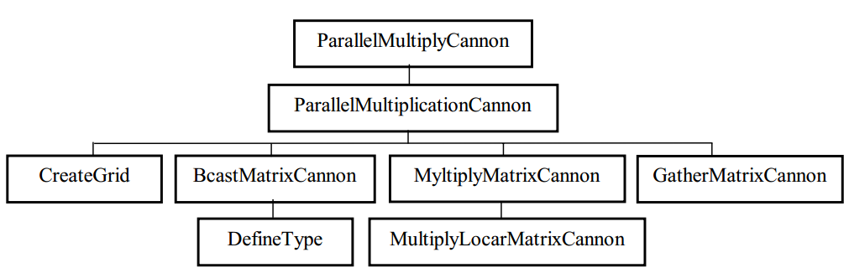
Умножение матриц
Алгоритм Кэннона
Схема вызовов функций в программе, реализующей метод Кэннона

Slide 71
Умножение матриц
Алгоритм Кэннона
Управляющий процессор (процессор 0) выполняет:
создание топологии "решетка" (функция CreateGrid);
создание производного типа – "блок матрицы" (функция DefineType) и пересылку блоков на соответствующие процессоры в топологии "решетка" (функция BcastMatrixCannon);
выполнение итераций параллельного перемножения матриц (эта часть действий является общей для всех процессоров и детально описана в алгоритме работы функциональных процессоров);
сбор результатов (перемноженных блоков) от всех процессоров (функция GatherMatrixCannon).

Slide 72
Умножение матриц
Алгоритм Кэннона
Функциональные процессоры выполняют:
создание топологии "решетка" (функция CreateGrid);
создание производного типа "блок матрицы" (функция DefineType);
прием от процессора 0 соответствующих блоков матриц (функция BcastMatrixCannon);
выполнение итераций параллельного перемножения матриц (функция MultiplyMatrixCannon):
локальное перемножение блоков матриц на каждом процессоре (функция MultiplyLocalMatrixCannon);
циклический сдвиг блоков A_{ij} влево на один шаг;
циклический сдвиг блоков B_{ij} вверх на один шаг;
передача результата (перемноженного блока) на управляющий процессор

